Slide 3
목 차
7.1
정규분포
7.2
정규분포와 관련된 분포

Slide 4
7.1 정규분포

Slide 5
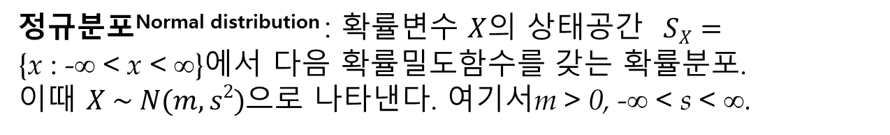
정규분포의 성질
정규분포^{Normal distribution} : 확률변수 $X$의 상태공간 $SX=$
$\text{\{}\text{x} \text{:}\text{ −∞ < }\text{x}\text{ < ∞}\text{\}}$에서 다음 확률밀도함수를 갖는 확률분포.
이때 $X \sim N(m, s2)$으로 나타낸다. 여기서m > 0, -∞ < s < ∞.
① 평균 : μ = m
② 분산 : σ ² = s²

Slide 6
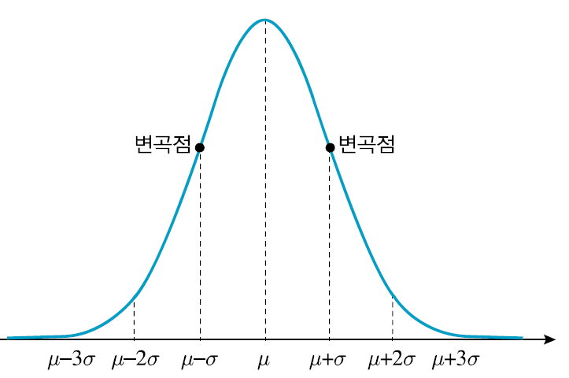
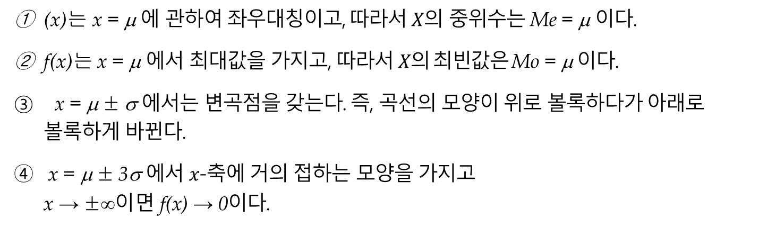
정규곡선의 성질
$\text{(}\text{x}\text{)}\text{는} \text{x}\text{ = }\text{m}$에 관하여 좌우대칭이고, 따라서 $X$의 중위수는 Me = μ 이다.
f(x)는 x = μ 에서 최대값을 가지고, 따라서 $X의 최빈값은 \text{Mo}\text{ = }\text{m}$이다.
x = μ ± σ 에서는 변곡점을 갖는다. 즉, 곡선의 모양이 위로 볼록하다가 아래로 볼록하게 바뀐다.
x = μ ± 3σ 에서 $x$-축에 거의 접하는 모양을 가지고 $\text{x}\text{ → }\text{±}\text{∞}\text{이면} \text{f}\text{(}\text{x}\text{) → 0}$이다.

Slide 7
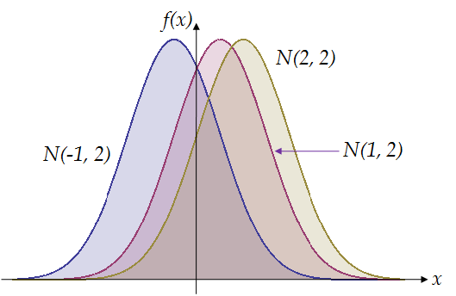
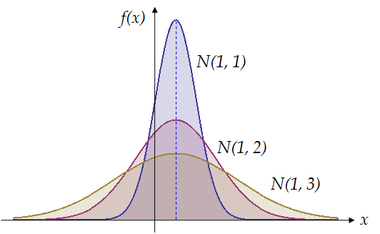
정규분포의 성질
평균이 다르고 분산이 동일한 경우
평균이 동일하고 분산이 다른 경우

Slide 8
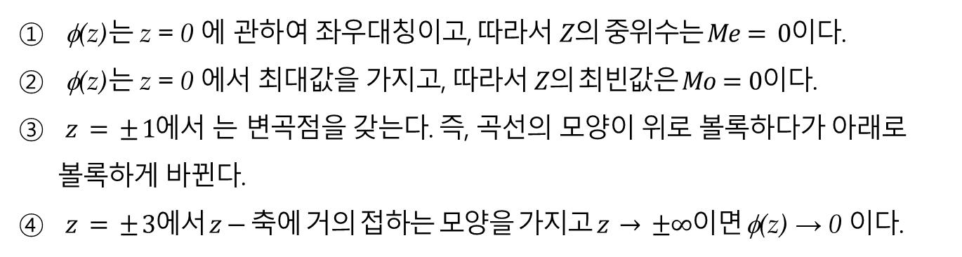
표준정규분포
평균 μ = 0, 분산 σ² = 1인 정규분포를 표준정규분포^{standard normal distribution}라 하고, Z ~ N(0, 1)로 나타낸다.
φ(z)는 z = 0 에 관하여 좌우대칭이고, 따라서 $Z의 중위수는 Me= 0$이다.
φ(z)는 z = 0 에서 최대값을 가지고, 따라서 $Z의 최빈값은 Mo=0$이다.
$z = ± 1$에서 는 변곡점을 갖는다. 즉, 곡선의 모양이 위로 볼록하다가 아래로 볼록하게 바뀐다.
$z = ± 3에서 z−축에 거의 접하는 모양을 가지고 z → ±∞이면 \text{f}\text{(}\text{z}\text{) → 0}$ 이다.

Slide 9
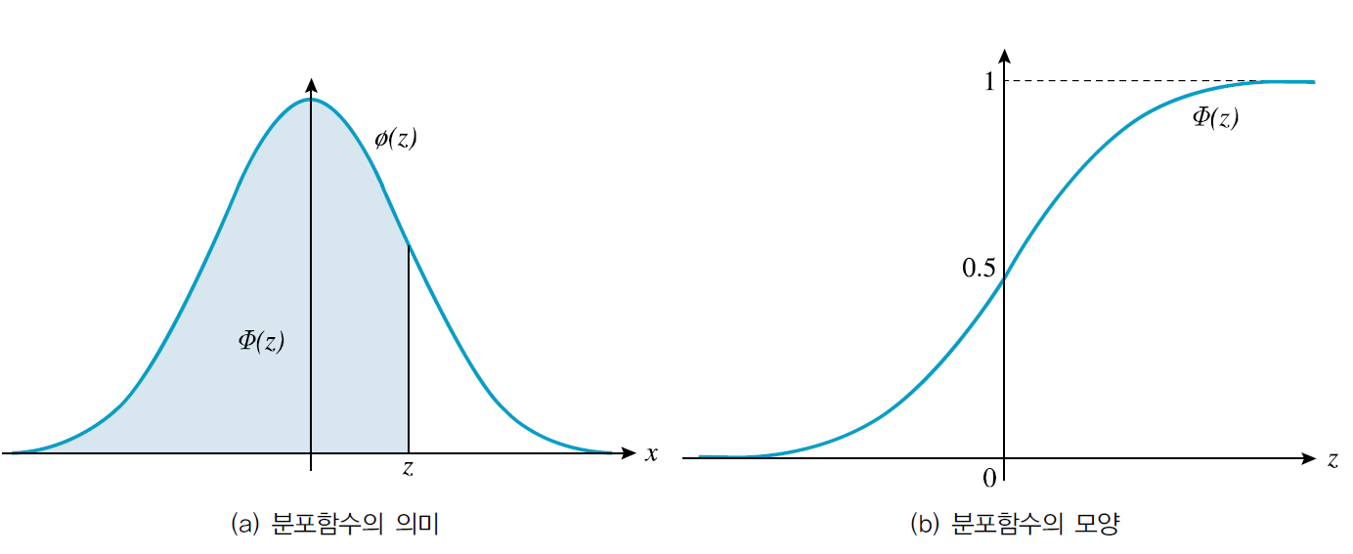
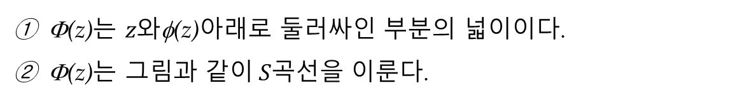
표준정규확률변수의 분포함수
$Z \sim N(0, 1)$의 분포함수 Φ(z) = P(Z ≤ z)는 다음과 같다.
$\text{F}\text{(}\text{z}\text{)}$는 $z와\text{f}\text{(}\text{z}\text{)}$아래로 둘러싸인 부분의 넓이이다.
$\text{F}\text{(}\text{z}\text{)}$는 그림과 $같이 S$곡선을 이룬다.

Slide 10
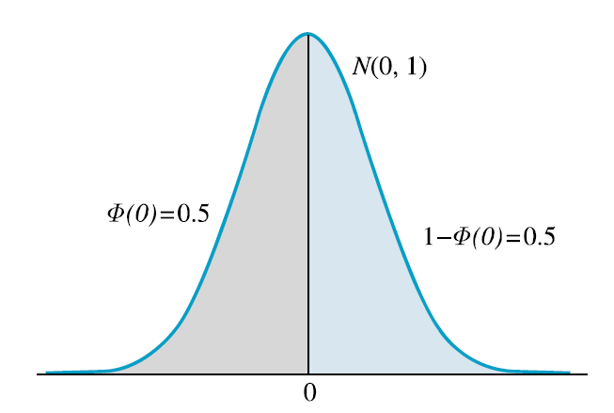
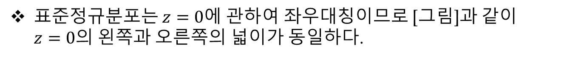
표준정규분포의 성질
표준정규분포는 $z=0$에 관하여 좌우대칭이므로 [그림]과 같이 $z=0$의 왼쪽과 오른쪽의 넓이가 동일하다.

Slide 11
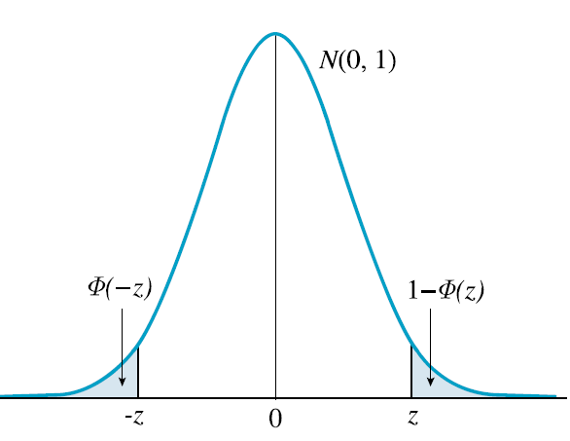
표준정규분포의 성질
함수 φ(z)의 대칭성으로부터 양쪽 꼬리확률^{tail probability}은 동일하다.
꼬리확률

Slide 12
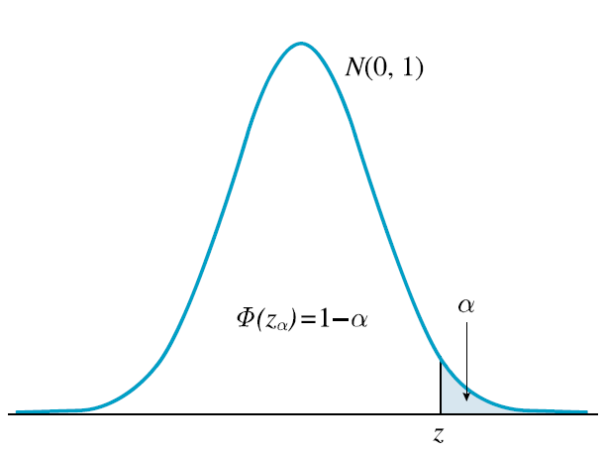
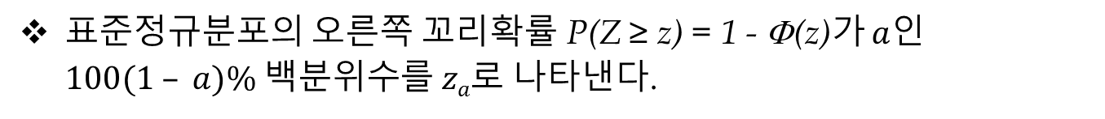
표준정규분포의 백분위수
표준정규분포의 오른쪽 꼬리확률 P(Z ≥ z) = 1 - Φ(z)가 $a$인 $100(1 – a)\% 백분위수를 za$로 나타낸다.

Slide 13
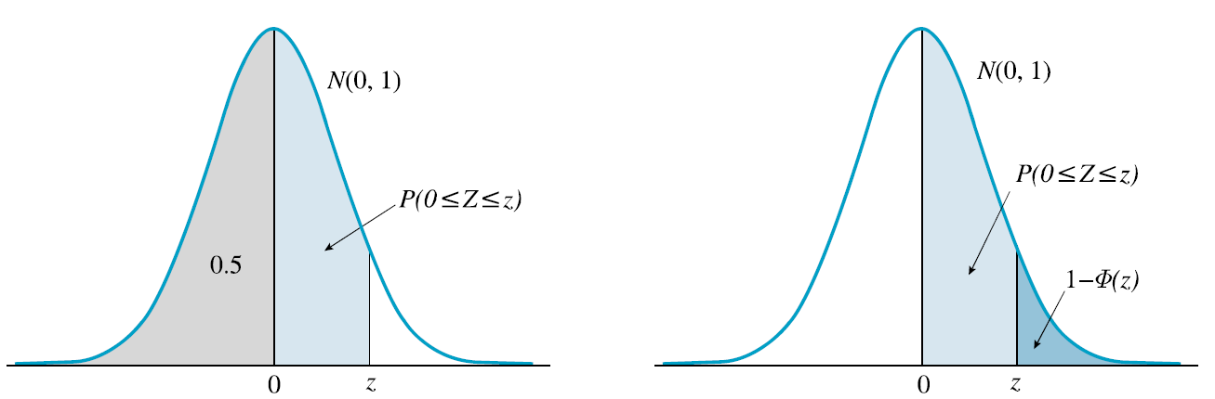
표준정규분포의 백분위수
$P(Z≤0)=0.5$이므로 다음을 얻는다.

Slide 14
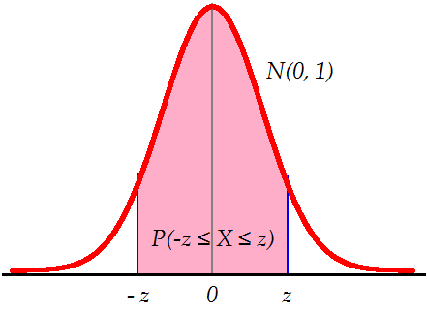
표준정규분포의 백분위수
함수φ(z)의 대칭성으로부터 다음을 얻는다.

Slide 15
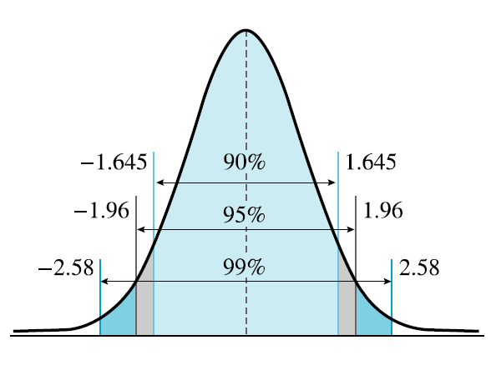

표준정규분포의 백분위수
오른쪽 꼬리확률이 $a=0.05, 0.025, 0.005인 백분위수 za$
양쪽 꼬리확률이 $각각 a/2 = 0.05, 0.025, 0.005$인 $a에 대한 중심확률 P(|Z| ≤ za/2)$

Slide 16
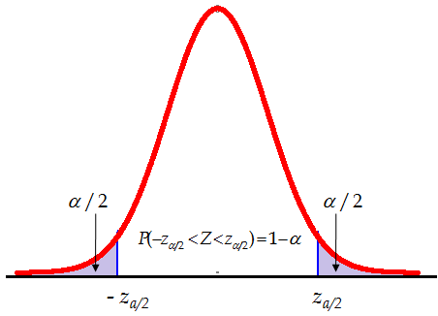
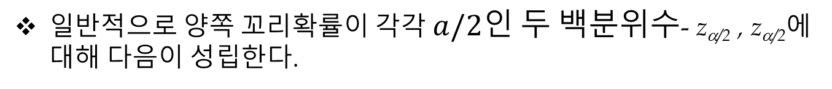
표준정규분포의 백분위수
일반적으로 양쪽 꼬리확률이 각각 $a/2인 두 백분위수\text{−} \text{z}\text{a}\text{/2}\text{ , }\text{z}\text{a}\text{/2}$에 대해 다음이 성립한다.

Slide 17
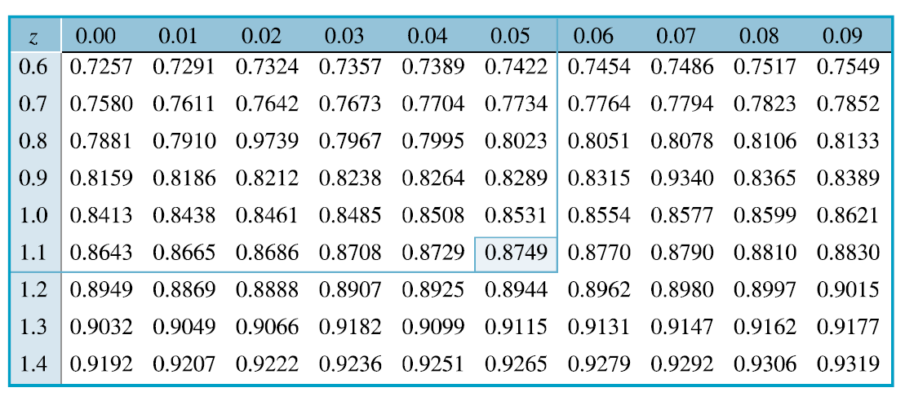
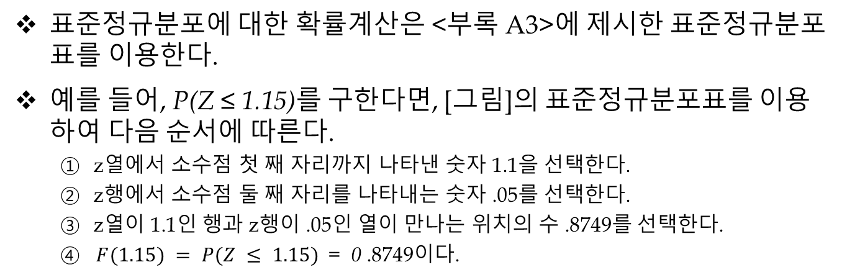
확률계산
표준정규분포에 대한 확률계산은 <부록 A3>에 제시한 표준정규분포표를 이용한다.
예를 들어, P(Z ≤ 1.15)를 구한다면, [그림]의 표준정규분포표를 이용하여 다음 순서에 따른다.
z열에서 소수점 첫 째 자리까지 나타낸 숫자 1.1을 선택한다.
z행에서 소수점 둘 째 자리를 나타내는 숫자 .05를 선택한다.
z열이 1.1인 행과 z행이 .05인 열이 만나는 위치의 수 .8749를 선택한다.
$F(1.15) = P(Z ≤ 1.15)$= 0 .8749이다.

Slide 18
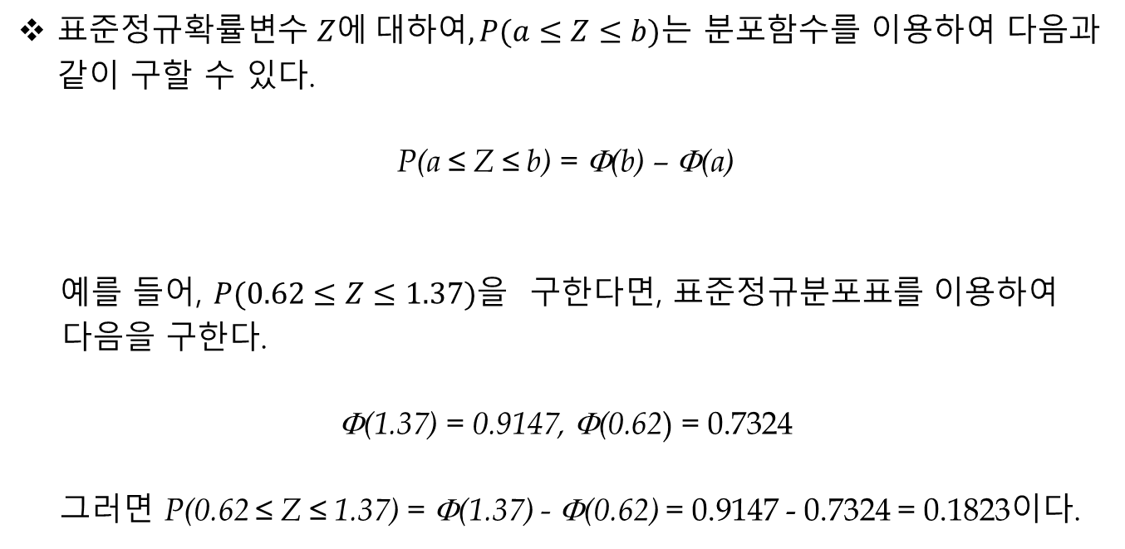
확률계산
표준정규확률변수 $Z에 대하여, P(a≤Z≤b)$는 분포함수를 이용하여 다음과 같이 구할 수 있다.
$$\text{P}\text{(}\text{a}\text{ ≤ }\text{Z}\text{ ≤ }\text{b}\text{) = }\text{F}\text{(}\text{b}\text{) – }\text{F}\text{(}\text{a}\text{)}$$
예를 들어, $P(0.62≤Z≤1.37)$을 구한다면, 표준정규분포표를 이용하여 다음을 구한다.
$$\text{F}\text{(1.37) = 0.9147, }\text{F}\text{(0.62}\text{) = 0.7324}$$
그러면 P(0.62 ≤ Z ≤ 1.37) = Φ(1.37) - Φ(0.62) = 0.9147 - 0.7324 = 0.1823이다.

Slide 19
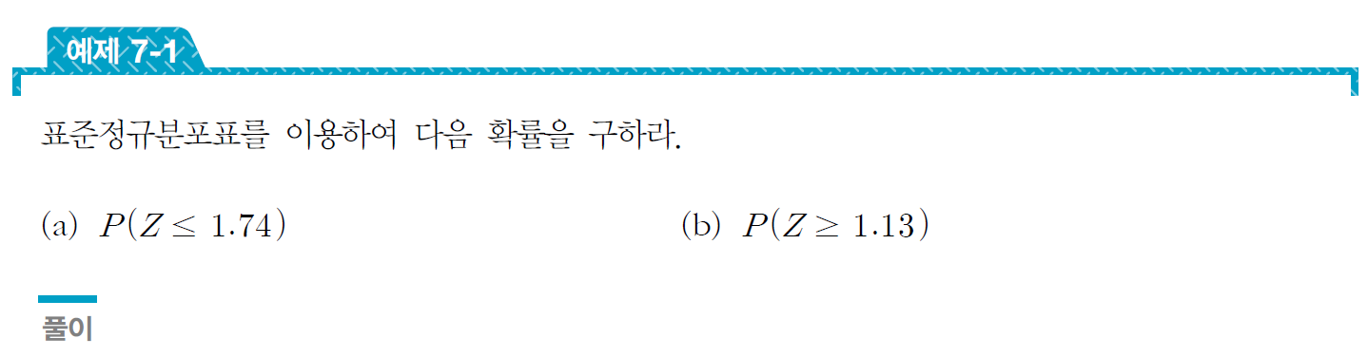
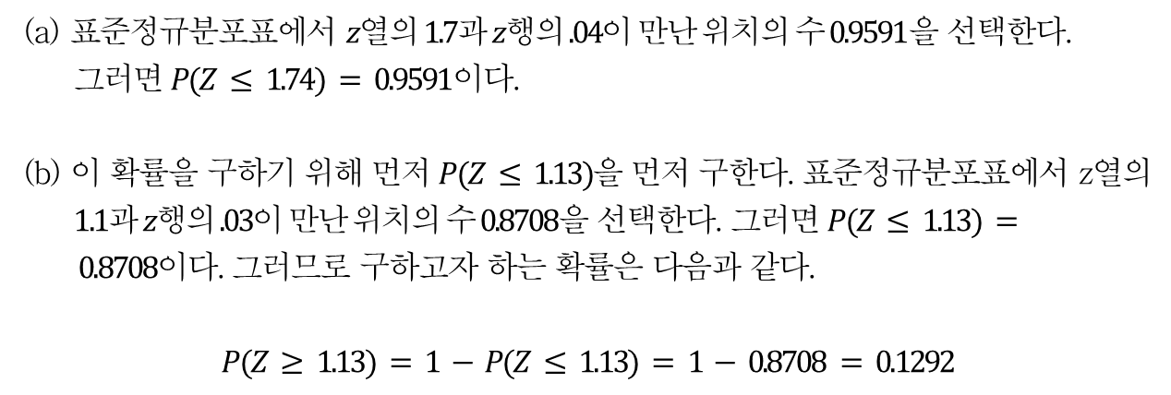
확률계산
(a) 표준정규분포표에서 $z열의 1.7과 z행의 .04이 만난 위치의 수 0.9591$을 선택한다. 그러면 $P(Z ≤ 1.74) = 0.9591$이다.
(b) 이 확률을 구하기 위해 먼저 $P(Z ≤ 1.13)$을 먼저 구한다. 표준정규분포표에서 z열의 $1.1과 z행의 .03이 만난 위치의 수 0.8708$을 선택한다. 그러면 $P(Z ≤ 1.13) = 0.8708$이다. 그러므로 구하고자 하는 확률은 다음과 같다.
$$P(Z ≥ 1.13) = 1 − P(Z ≤ 1.13) = 1 − 0.8708 = 0.1292$$

Slide 20
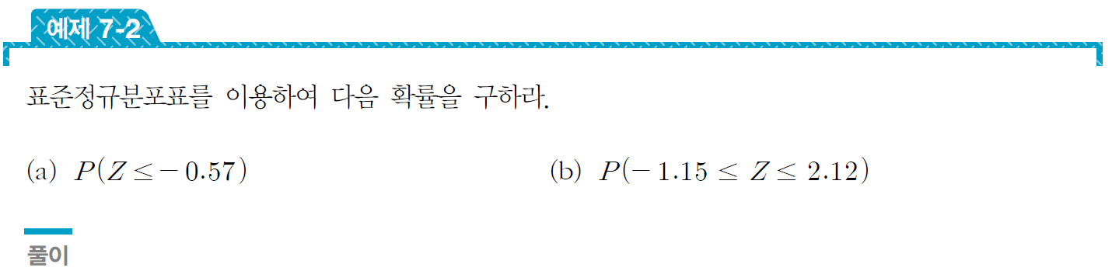
확률계산
(a) $P(Z≤−0.57)=P(Z≥0.57)=1−P(Z ≤ 0.57) =1− 0.7157 = 0.2843$
(b)

Slide 21

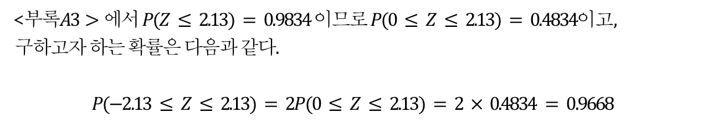
확률계산
<부록$A3>에서 P(Z ≤ 2.13) = 0.9834 이므로 P(0 ≤ Z ≤ 2.13) = 0.4834이고, 구하고자 하는 확률은 다음과 같다.$
$$P(−2.13 ≤ Z ≤ 2.13) = 2P(0 ≤ Z ≤ 2.13) = 2 × 0.4834 = 0.9668$$

Slide 22
확률계산
$\text{X}\text{ \sim }\text{N}\text{(}\text{m}\text{, }\text{s}\text{2}\text{)}과 Z \sim N(0, 1)$사이에 다음이 성립한다.
구간 $a≤X≤b를 표준화한 구간 zl≤Z≤zr$로 변경하면 다음과 같다.
정규확률 $P(a≤X≤ b)$를 표준정규확률로 변환하면 다음과 같다.

Slide 23
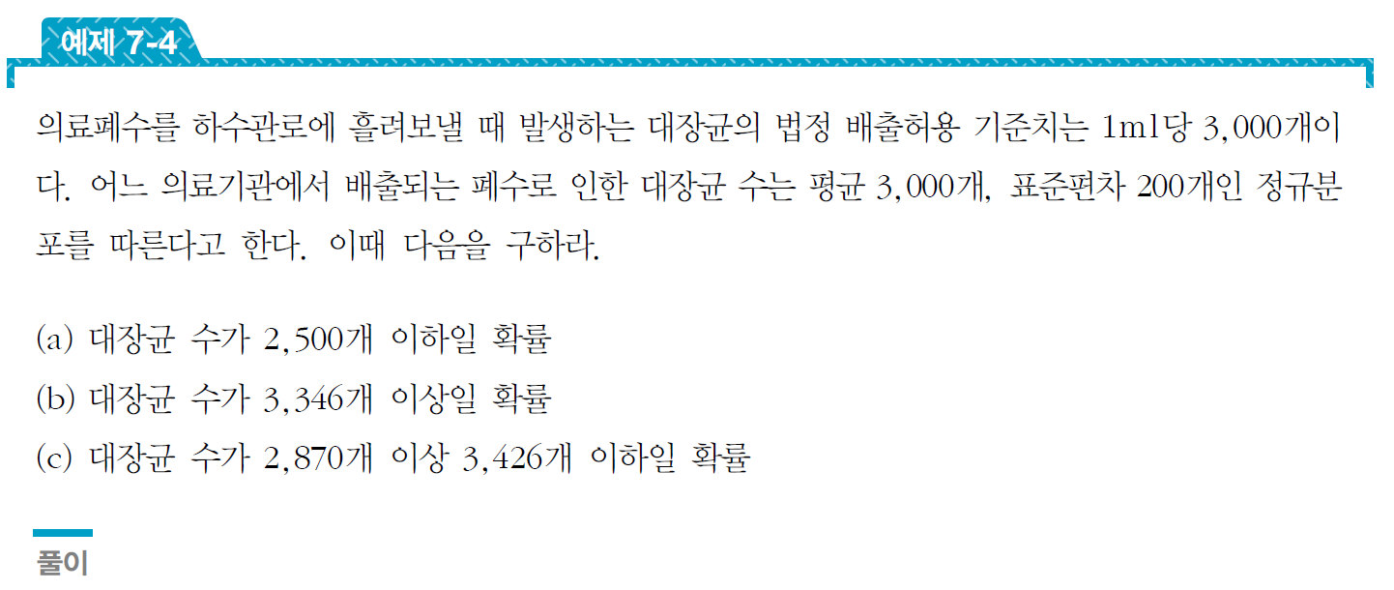
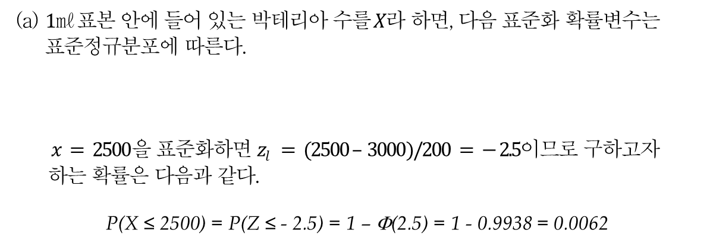
확률계산
(a) $1㎖$표본 안에 들어 있는 박테리아 수를$X$라 하면, 다음 표준화 확률변수는 표준정규분포에 따른다.
$x = 2500$을 표준화하면 $zl = (2500 – 3000)/200 = − 2.5$이므로 구하고자 하는 확률은 다음과 같다.
$$\text{P}\text{(}\text{X}\text{ ≤ 2500) = }\text{P}\text{(}\text{Z}\text{ ≤ − 2.5) = 1 – }\text{F}\text{(2.5) = 1 − 0.9938 = 0.0062}$$

Slide 24
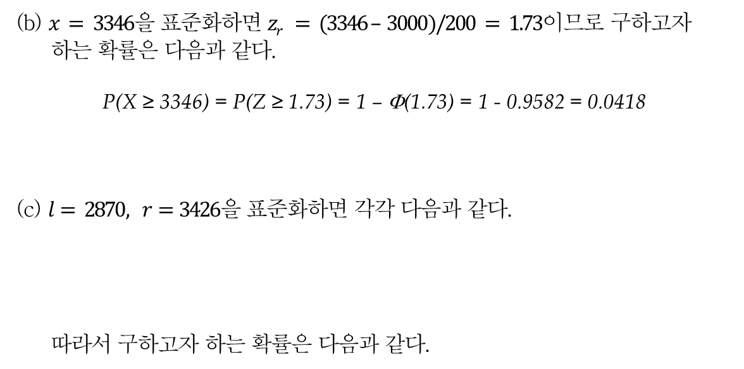
확률계산
(b) $x = 3346$을 표준화하면 $zr = (3346 – 3000)/200 = 1.73$이므로 구하고자 하는 확률은 다음과 같다.
$$\text{P}\text{(}\text{X}\text{ ≥ 3346) = }\text{P}\text{(}\text{Z}\text{ ≥ 1.73) = 1 – }\text{F}\text{(1.73) = 1 − 0.9582 = 0.0418}$$
(c) $l= 2870, r=3426$을 표준화하면 각각 다음과 같다.
따라서 구하고자 하는 확률은 다음과 같다.

Slide 25
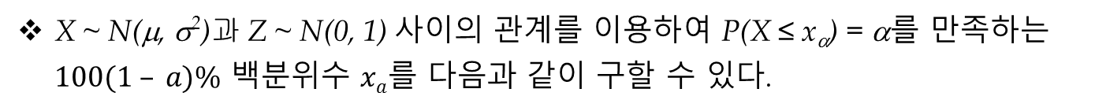
일반적인 정규분포의 백분위수
X ~ N(μ, σ²)과 Z ~ N(0, 1) 사이의 관계를 이용하여 P(X ≤ x_{α}) = α를 만족하는 $100(1 – a)\%$ 백분위수 $xa$를 다음과 같이 구할 수 있다.

Slide 26
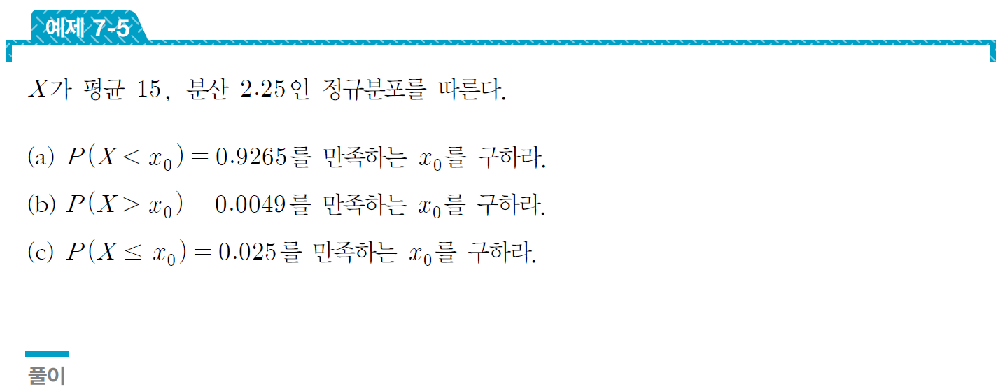
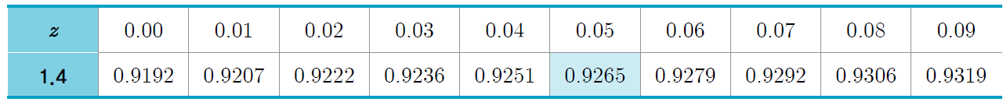
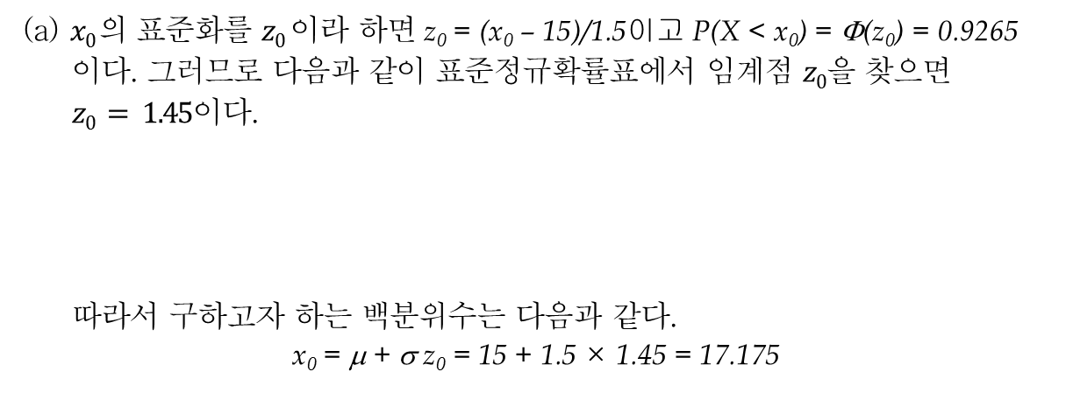
일반적인 정규분포의 백분위수
(a) $x0$의 표준화를 $z0$ 이라 하면 z₀ = (x₀ – 15)/1.5이고 P(X < x₀) = Φ(z₀) = 0.9265 이다. 그러므로 다음과 같이 표준정규확률표에서 임계점 $z0$을 찾으면 $z0 = 1.45$이다.
따라서 구하고자 하는 백분위수는 다음과 같다.
$$\text{x}\text{0}\text{ = }\text{m}\text{ + }\text{s} \text{z}\text{0}\text{ = 15 + 1.5 }\text{×} \text{1.45 = 17.175 }$$

Slide 27
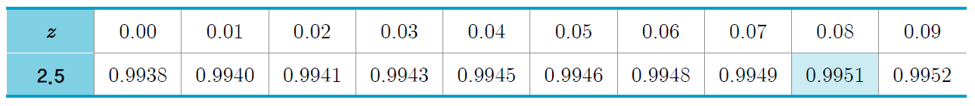
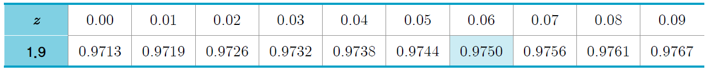
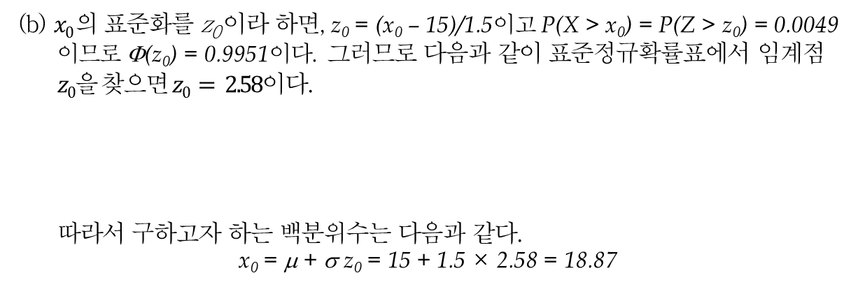
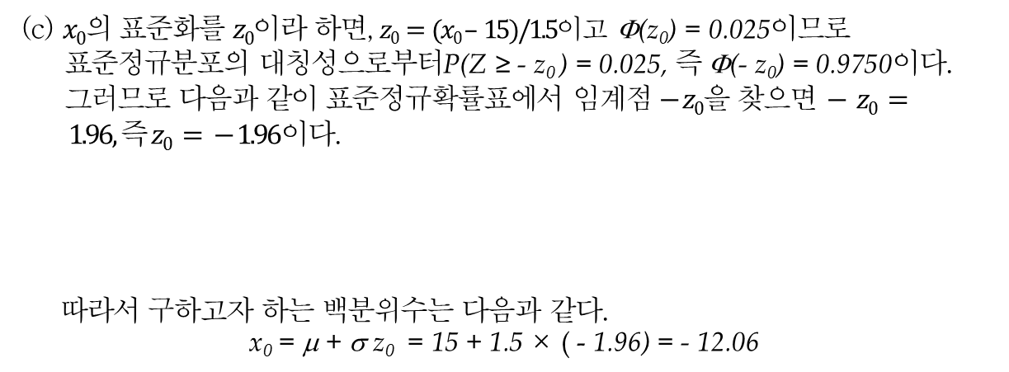
일반적인 정규분포의 백분위수
(b) $x0$의 표준화를 z₀ 이라 하면, z₀ = (x₀ – 15)/1.5이고 P(X > x₀) = P(Z > z₀) = 0.0049 이므로 Φ(z₀) = 0.9951이다. 그러므로 다음과 같이 표준정규확률표에서 임계점 $z0을 찾으면 z0 = 2.58$이다.
따라서 구하고자 하는 백분위수는 다음과 같다.
$$\text{x}\text{0}\text{ = }\text{m}\text{ + }\text{s} \text{z}\text{0}\text{ = 15 + 1.5 }\text{×} \text{2.58 = 18.87 }$$
(c) $x0$의 표준화를 $z0$이라 하면, $z0=(x0 – 15)/1.5이고 \text{F}\text{(}\text{z}\text{0}\text{) = 0.025}$이므로 표준정규분포의 대칭성으로부터P(Z ≥ - z₀ ) = 0.025, 즉 Φ(- z₀) = 0.9750이다. 그러므로 다음과 같이 표준정규확률표에서 임계점 $− z0$을 $찾으면 − z0 = 1.96, 즉 z0 = − 1.96$이다.
따라서 구하고자 하는 백분위수는 다음과 같다.
$$\text{x}\text{0}\text{ = }\text{m}\text{ + }\text{s} \text{z}\text{0}\text{ = 15 + 1.5 }\text{×}\text{ ( − }\text{1.96) = − 12.06 }$$

Slide 28


정규분포의 일차결합
$\text{X}\text{ \sim }\text{N}\text{(}\text{m}\text{, }\text{s}\text{2}\text{)}이면 \text{Y}\text{ = }\text{aX}\text{ + }\text{b}\text{(}\text{a}\text{ ≠ 0)}$은 평균 aμ + b, 분산 a²σ² 인 정규분포에 따른다. 즉, 다음이 성립한다.
$$\text{X}\text{ \sim }\text{N}\text{(}\text{m}\text{, }\text{s}\text{2}\text{) }\text{⇔} \text{aX}\text{ + }\text{b}\text{ \sim }\text{N}\text{(}\text{a}\text{m}\text{, }\text{a}\text{2}\text{s}\text{2}\text{) , }\text{a}\text{ ≠ 0 }$$
이 독립이면 다음이 성립한다.
이 독립이면 $aX + b와 X±Y$의 표준화는 다음과 같다.
①
②

Slide 29
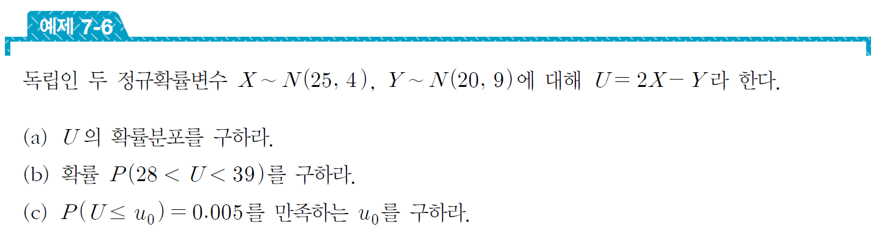
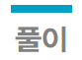
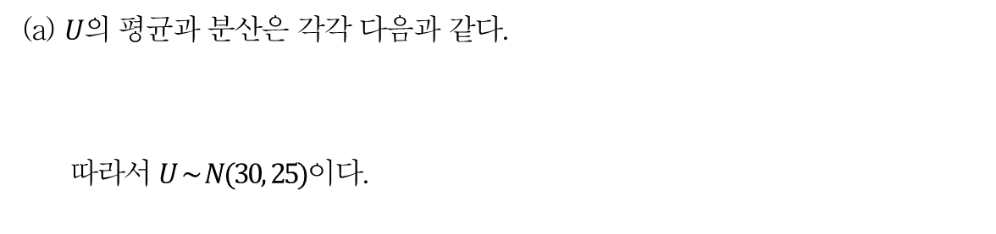
정규분포의 일차결합
(a) $U$의 평균과 분산은 각각 다음과 같다.
따라서 $U \sim N(30, 25)$이다.

Slide 30
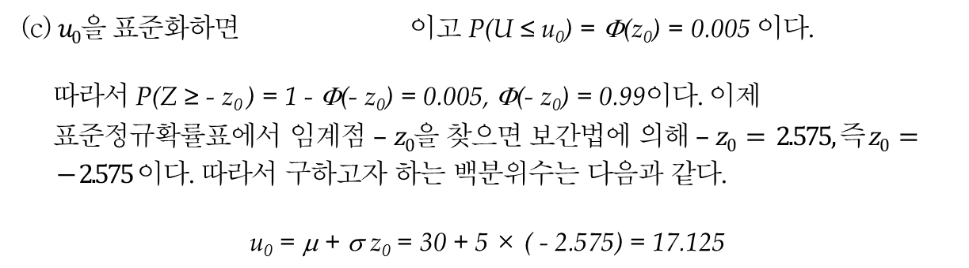
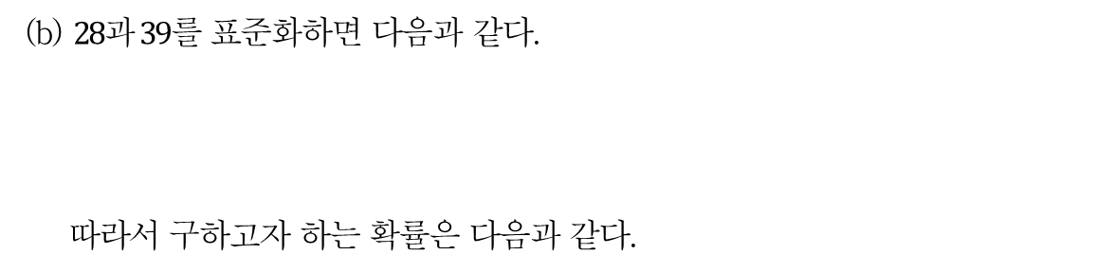
정규분포의 일차결합
(b) $28과 39$를 표준화하면 다음과 같다.
따라서 구하고자 하는 확률은 다음과 같다.
(c)$u0$을 표준화하면 이고 P(U ≤ u₀) = Φ(z₀) = 0.005 이다.
따라서 P(Z ≥ - z₀ ) = 1 - Φ(- z₀) = 0.005, Φ(- z₀) = 0.99이다. 이제 표준정규확률표에서 임계점 $– z0$을 찾으면 보간법에 의해 $– z0 = 2.575, 즉 z0 = − 2.575$이다. 따라서 구하고자 하는 백분위수는 다음과 같다.
$$\text{u}\text{0}\text{ = }\text{m}\text{ + }\text{s} \text{z}\text{0}\text{ = 30 + 5 }\text{×} \text{( − 2.575) = 17.125}$$

Slide 31
표본평균의 분포
이 독립이면 다음이 성립한다.
①
②
이$i.i.d$이면 다음이 성립한다.
표본평균^{sample mean} 의 확률분포는 다음과 같다.

Slide 32
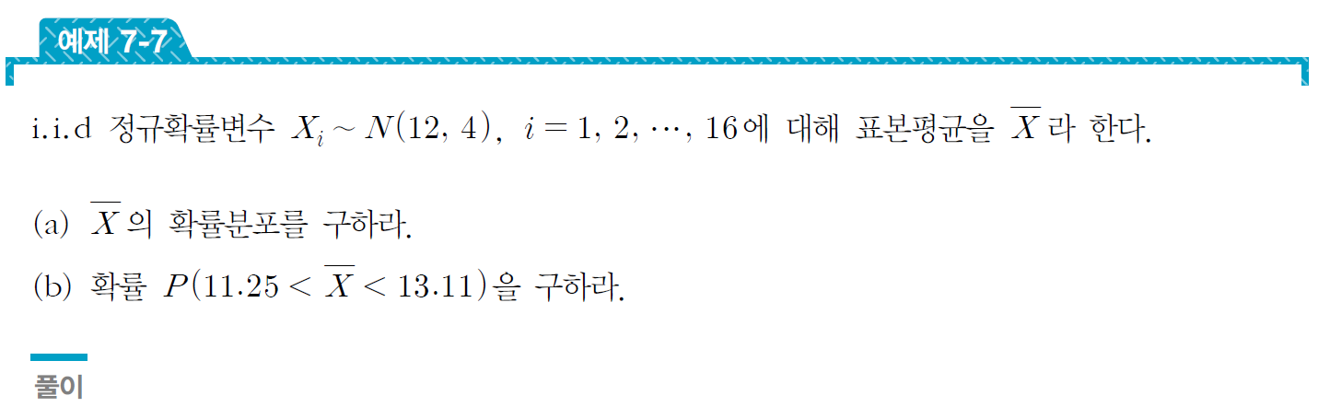
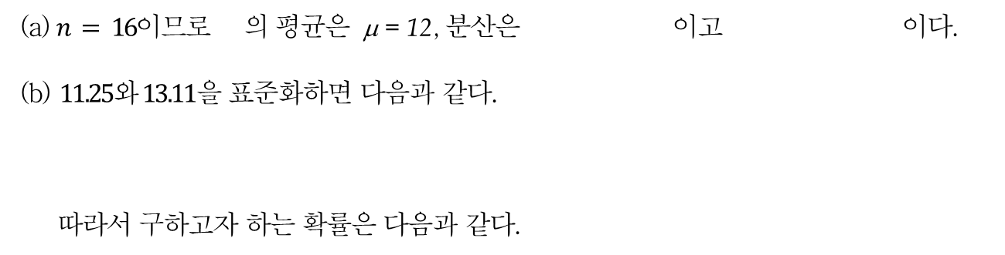
표본평균의 분포
(a)$n = 16$이므로 의 평균은 μ = 12, 분산은 이고 이다.
(b) $11.25와 13.11$을 표준화하면 다음과 같다.
따라서 구하고자 하는 확률은 다음과 같다.

Slide 33

중심극한정리
$\text{X}\text{i}\text{ \sim }\text{N}\text{(}\text{m}\text{, }\text{s}\text{2}\text{), }\text{i}\text{ = 1, 2, …, }\text{n}$이면 표본평균 의 확률분포는 다음과 같다.
임의의 확률변수 $Xi , i = 1, 2, …, n가 i.i.d$이고 평균μ, 분산 σ²을 갖는다고 하자. 이때 $n$이 충분히 커지면 표본평균 는 다음 정규분포에 근사하며, 이것을 중심극한정리^{central limit theorem}이라 한다.
확률변수 $Xi의 합 , X1 + X2 + … + Xn$은 다음 정규분포에 근사한다.

Slide 34
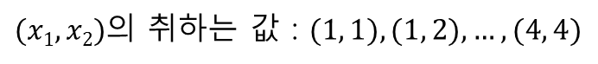
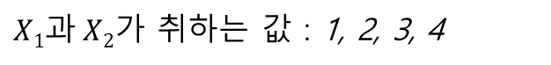

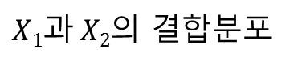

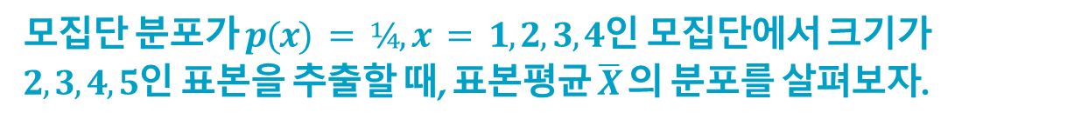
중심극한정리
예
모집단 분포가 $p(x) = ¼, x = 1, 2, 3, 4$인 모집단에서 크기가 $2, 3, 4, 5$인 표본을 추출할 때, 표본평균 $\overline{X}$의 분포를 살펴보자.
$n = 2$인 표본의 표본평균
모평균 : μ = 2.5 , 모분산 : σ² = 1.25
표본평균 :
의 확률분포 ?
1/4
x₁
x₂
$X1과 X2$의 결합분포
1
2
3
4
$$x1$$
$$x2$$
 | 1 | 2 | 3 | 4
1 | 1/16 | 1/16 | 1/16 | 1/16 | 4/16
2 | 1/16 | 1/16 | 1/16 | 1/16 | 4/16
3 | 1/16 | 1/16 | 1/16 | 1/16 | 4/16
4 | 1/16 | 1/16 | 1/16 | 1/16 | 4/16
 | 4/16 | 4/16 | 4/16 | 4/16 | 1
$X1과 X2$가 취하는 값 : 1, 2, 3, 4
$(x1, x2)$의 취하는 값 : $(1, 1), (1, 2), …, (4, 4)$

Slide 35

중심극한정리
가 취하는 값 : 1, 1.5, 2, 2.5, 3, 3.5, 4
$$x1$$
$$x2$$
 | 1 | 2 | 3 | 4
1 | 1/16 | 1/16 | 1/16 | 1/16 | 4/16
2 | 1/16 | 1/16 | 1/16 | 1/16 | 4/16
3 | 1/16 | 1/16 | 1/16 | 1/16 | 4/16
4 | 1/16 | 1/16 | 1/16 | 1/16 | 4/16
 | 4/16 | 4/16 | 4/16 | 4/16 | 1
표본평균
의 확률분포
 | 1 | 1.5 | 2 | 2.5 | 3 | 3.5 | 4
 | 1/16 | 2/16 | 3/16 | 4/16 | 3/16 | 2/16 | 1/16

Slide 36
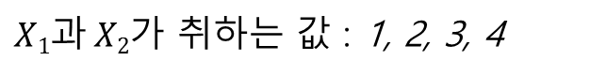

중심극한정리
$n = 3$인 표본의 표본평균
1/4
x₁
x₂
x₃
표본평균 :
의 확률분포 ?
1
2
3
4
$X1과 X2$가 취하는 값 : 1, 2, 3, 4
$(x1, x2 , x3)$의 취하는 값 : $(1, 1, 1), (1, 1, 2), …, (4, 4, 4)$

Slide 37
중심극한정리
가 취하는 값 : 1, 4/3, 5/3, 2, 7/3, 8/3, 3, 10/3, 11/3, 4
표본평균
의 확률분포
 | 1 |  |  | 2 |  |  | 3 |  |  | 4

Slide 38

중심극한정리
$n = 4$인 표본의 표본평균
표본평균
의 확률분포
 | 1 | 5/4 | 6/4 | 7/4 | 2 | 9/4 | 10/4
 | 1/4⁴ | 4/4⁴ | 10/4⁴ | 20/4⁴ | 31/4⁴ | 40/4⁴ | 44/4⁴
 | 11/4 | 3 | 13/4 | 14/4 | 15/4 | 4
 | 401/4⁴ | 31/4⁴ | 20/4⁴ | 10/4⁴ | 4/4⁴ | 1/4⁴

Slide 39

중심극한정리
$n =5$인 표본의 표본평균
표본평균
의 확률분포
 | 1 | 6/5 | 7/5 | 8/5 | 9/5 | 2 | 11/5
 | 1/4⁵ | 5/4⁵ | 15/4⁵ | 35/4⁵ | 65/4⁵ | 101/4⁵ | 135/4⁵
 | 13/5 | 14/5 | 3 | 16/5 | 17/5 | 18/5 | 19/5
 | 155/4⁵ | 135/4⁵ | 101/4⁵ | 65/4⁵ | 35/4⁵ | 15/4⁵ | 5/4⁵

Slide 40
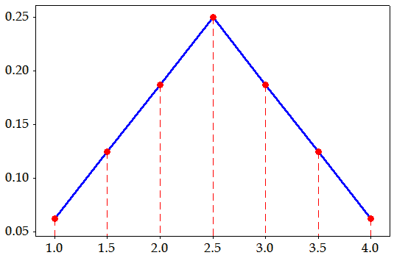
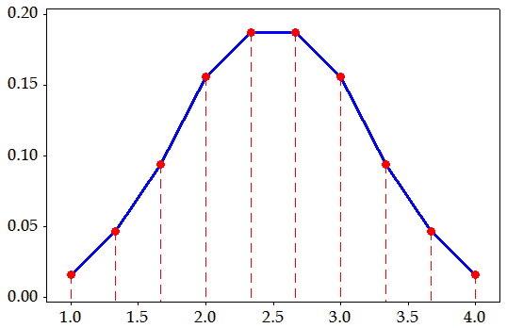



중심극한정리
표본평균의 평균과 분산 :
표본평균의 분포
n = 2인 경우
n = 3인 경우
모집단 분포
n = 4인 경우
n = 5인 경우
$n$이 커질수록 표본평균의 분포는 종모양에 가까와진다.

Slide 41


중심극한정리
독립확률변수들 $Xi , i = 1, 2, …, 25$가 각각 $평균 \text{m}\text{ = 120},$분산 σ ² = 36인 확률분포에 따르므로 표본평균 의 근사확률분포는 다음과 같다.
이제 118과 121을 표준화하면 다음과 같다.
따라서 구하고자 하는 확률은 다음과 같다.

Slide 42




이항분포의 정규근사
이항분포 $B(n, p)$에 대하여 np = μ가 일정하고 $n$이 충분히 크면 이항분포는 평균 μ인 푸이송분포 P(μ)에 근사하는 것을 살펴보았다. 이때 $n → ∞이면 p → 0$이다.
$p → 0$이 아니면 중심극한정리에 의해 이항분포 $B(n, p)$는 정규분포 $N(np, npq)$에 근사한다.
모수 $n과 p인 이항분포에 대하여 np≥5, nq≥5인 경우, n$이 커질수록 이항분포 $B(n, p)는 정규분포 N(np, npq)$에 근사하며, 이것을 이항분포의 정규근사^{normal approximation}라 한다.
$B(n, p)와 N(np, npq)$의 비교

Slide 43


이항분포의 정규근사
(a) 이항분포에 의해 주어진 확률을 구하면 다음과 같다.
$$\text{P}\text{(63 ≤ }\text{X}\text{ ≤ 73) = }\text{P}\text{(}\text{X}\text{ ≤ 73) – }\text{P}\text{(}\text{X}\text{ ≤ 62) = 0.96486 − = 0.29755 =0.66731}$$
(b) $X \sim B(100, 0.65)$이므로 X는 다음 평균과 분산을 갖는 정규분포에 근사한다.
$\text{= 100 }\text{×} \text{0.65 = 65, }\text{s}\text{2}\text{ = 100 }\text{×} \text{0.65 }\text{×} \text{0.35 = 22.75}$
따라서 정규근사에 의한 근사확률은 다음과 같다.

Slide 44


연속성 수정
[예제 9]에서 $P(63 ≤ X ≤ 73)$의 이항확률과 정규근사 확률 사이에 $0.051$의 차이가 생긴다.
이때 이항확률은 [그림]과 같이 63과 73을 중심으로 밑변의 길이가 1이고 높이가 확률 값인 사각형의 넓이이다. 따라서 정규근사에 의한 확률은 62.5~63과 73~ 73.5 사이의 확률(사각형의 넓이)이 누락된다.

Slide 45

연속성 수정
정규근사에 의한 오차를 줄이기 위하여 그림과 같이 $P(62.5 ≤ X ≤ 73.5)$의 정규근사 확률을 구한다.
이와 같이 보완한 정규근사를 연속성 수정 정규근사normal approximation with continuity correction factor라 하며, 보편적으로 정규근사라 함은 연속성 수정 정규근사를 의미한다.

Slide 46

연속성 수정
연속성 수정에 의한 정규근사 확률 계산
①
②
③
④

Slide 47


연속성 수정
$P(63 ≤ X ≤ 73) = P(62.5 ≤ X ≤ 73.5)$이고 $62.5와 73.5$를 표준화하면 다음과 같다.
그러므로 연속성을 수정한 정규근사에 의한 근사확률은 다음과 같다.

Slide 48
7.2 정규분포와 관련된 분포

Slide 49

카이제곱분포
카이제곱분포^{Chi-squared distribution} :
$\text{a}\text{ = }\text{r}\text{/2, }\text{b}\text{ = 2}$인 감마분포를 의미하며, X ~ χ²(r)로 나타낸다.
X ~ Γ(α, β) ⇒ μ = αβ, σ ² = αβ ²
① 평균 : μ = r
② 분산 : σ ² = 2r

Slide 50


카이제곱분포곡선
왼쪽으로 치우치고 오른쪽으로 긴 꼬리를 갖는 분포, 즉 양의 왜도를 갖는 분포를 이룬다.
자유도 $r$이 커질수록 종모양의 분포에 가까워진다. 즉, 자유도 $r$이 커질수록 카이제곱분포는 정규분포에 근사한다.

Slide 51



카이제곱분포의 꼬리확률
[그림]과 같이 $0<a< 1$에 대하여 오른쪽 꼬리확률 $a=P(X>xa)$를 만족하는 $100(1 − a)\%$백분위수를 로 나타낸다.
중심확률이 $1− a$인 두 임계점은 이다.
α/2
1 - α
α/2
100(1- α)% 백분위수

Slide 52


$100(1 – a)\%$백분위수 구하는 방법
백분위수 은 카이제곱분포표에서 [그림]과 같이 구할 수 있다.
예를 들어, $X \sim c2(5)$에 대하여 를 만족하는 95% 백분위수 는 다음과 같이 구한다.

Slide 53

카이제곱분포와 표준정규분포
표준정규 확률변수 $Z1, Z2, …, Zn$에 대하여 은 자유도 $n$인 카이제곱분포를 이룬다.
정규분포 X ~ N(μ, σ ²)에 대하여 표준화 확률변수의 제곱은 자유도 1인 카이제곱분포를 이룬다.
독립인 카이제곱 확률변수X ~ χ²(r₁) , Y ~ χ²(r₂) 에 대하여 두 $확률변수의 X + Y$는 각각의 자유도의 합을 자유도로 가지는 카이제곱분포를 이룬다. 즉, 다음이 성립한다.
$$\text{X}\text{ + }\text{Y}\text{ \sim }\text{c}\text{2}\text{(}\text{r}\text{1}\text{ + }\text{r}\text{2}\text{)}$$

Slide 54


카이제곱분포와 표준정규분포
(a) 이므로 카이제곱분포표에서 $d.f = 4$이고 $a = 0.05$가 만나는 위치의 수 $9.49$를 택하면 이다.
(b) 이므로 이고 $d.f = 4$이고 $a = 0.95$가 만나는 위치의 수 $0.71$을 택하면 이다.

Slide 55

$t −$분포
t-분포^{t-distribution} : 독립인 $Z \sim N(0, 1)$과 $V \sim χ2(r)$에 대하여 확률변수 의 확률분포를 자유도 $r인 t−$분포라하고 T$\sim t(r)$로 나타낸다.
① 평균 : μ = r
② 분산 :

Slide 56

$t –$분포와 표준정규분포
분포곡선은 t = 0에서 최댓값을 갖고 대칭이다.
분포곡선은 표준정규분포와 같은 종 모양이다.
[그림] (a)와 같이 t - 분포의 꼬리부분이 표준정규분포보다 약간 두텁다.
[그림] (b)와 같이 자유도 r이 증가하면(r ≥ 30) t - 분포는 표준정규분포에 근접한다.

Slide 57


$t –$분포의 백분위수
자유도 $r인 t −$분포에서 $P(T >ta(r))=a$를 만족하는 $100(1− a)\%$ 백분위수를 $ta(r)$로 나타내며, 다음과 같다.
$$100a\% 백분위수 : t1−a(r) = − ta(r)$$

Slide 58


$t –$분포의 중심확률
①
②

Slide 59


$100(1 – a)\%$백분위수 구하는 방법
백분위수 $ta(r)$은 t - 분포표에서 [그림]과 같이 구할 수 있다.
예를 들어, $X \sim t(4)$에 대하여 $P(X > t0.05(4)) = 0.05$를 만족하는 $95\%$백분위수$t0.05(4)$는 다음과 같이 구한다.

Slide 60


$100(1 – a)\%$백분위수 구하는 방법
(a) $P(T > t0) = 0.01$을 만족하는 임계값은 $t0 = t0.01(5) = 3.365$이다.
(b) $P(T < t0) = P(T > − t0) = 0.05이므로 − t0 = t0.05(5) = 2.015이고 t0 = − 2.015$이다.
(c) $P(− t0 < T < t0) = 0.99이므로 t0 = t0.005(5) = 2.015이고 t0 = 4.032$이다.

Slide 61

$F −$분포
F-분포^{F-distribution} : 독립인U ~ χ²(m)$과 \text{V}\text{ \sim }\text{χ}\text{2}\text{(}\text{n}\text{)}$에 대하여 확률변수F = (U/m)/(V/n)의 확률분포를 분자와 분모의 자유도가 $m과 n인 F−$분포라 하고, $F \sim F(m, n)$으로 나타낸다.
① 평균 :
② 분산 :

Slide 62

$F–$분포의 특성
[그림]과 같이 왼쪽으로 치우치고 오른쪽으로 긴 꼬리를 갖는 분포, 즉 양의 왜도를 갖는 분포를 이룬다.
분모의 자유도가 커질수록 μ ≒ 1, σ ² ≒ 2/m이다.
자유도 m, n이 커질수록 μ = 1을 중심으로 좌유대칭인 정규분포에 근사한다.

Slide 63

$F−$분포의 꼬리확률
분자, 분모의 자유도가 각각 $m과 n인 F –$분포에 대하여 오른쪽 꼬리확률 $a=P(X>xa)$를 만족하는 $100(1 − a)\%$ 백분위수를 으로 나타낸다.
중심확률이 $1 − a$인 두 임계점은 이다.

Slide 64

$F −$분포의 특성
$F \sim F(m, n)이면 F=(U/m)/(V/n)$이므로 $1/F = (V/n)/(U/m)$ 이고, 따라서 다음이 성립한다.
$$1/F \sim F(n, m)$$
왼쪽 꼬리확률이 $a인 임계점 f1−a (m, n)$은 다음과 같다.
즉, 왼쪽 꼬리확률이 $a$에 대하여 다음이 성립한다.
왼쪽과 오른쪽 꼬리확률이 각각 $a/2인 중심확률 1 – a$에 대해 다음이 성립한다.

Slide 65


$100(1 – a)\%$백분위수 구하는 방법
백분위수 $fa (m, n)은 F −$분포표에서 [그림]과 같이 구할 수 있다.
예를 들어, $F \sim F(4, 5)$에 대하여 를 만족하는 95% 백분위수 $f0.05(4, 5)$는 다음과 같이 구한다.

Slide 66


$100(1 – a)\%$백분위수 구하는 방법
중심확률이 $0.95$이므로 왼쪽과 오른쪽 꼬리확률은 동일하게 $0.025$이다. 왼쪽 꼬리확률이 $0.025$인 임계점은 다음과 같다.
그리고 오른쪽 꼬리확률이 $0.025$인 임계점은 다음과 같다.

Slide 67

로그정규분포
로그정규분포^{log-normal distribution} : 정규확률변수 $Y \sim N(m, s2)$에 대하여 $X = eY$의 확률분포이며, $X \sim Log N(m, s2)$으로 나타낸다.
① 평균 :
② 분산 :

Slide 68

로그정규분포의 특성
[그림]과 같이 왼쪽으로 치우치고 오른쪽으로 긴 꼬리를 갖는 분포, 즉 양의 왜도를 갖는 분포를 이룬다.

Slide 69
로그정규분포의 분포함수

Slide 70
로그정규분포의 확률계산

Slide 71
100(1 – a)% 백분위수

Slide 72



로그정규분포의 특성
(a) 오염농도를 $X라 하면, X \sim LogN(4, 1.52)$이므로 구하고자 하는 확률은 다음과 같다.

Slide 73
로그정규분포의 특성
(b) $P(Z ≤ −1.645) = 0.05이므로 P(X ≤ x0.05) = 0.05를 만족하는 x0.05$는 다음과 같이 구한다.

Slide 74

이변량정규분포
이변량정규분포^{bivariate normal distribution} :
양의 상수 σ_{X}, σ_{Y}$와 \text{−∞ < }\text{m}\text{X}\text{, }\text{m}\text{Y}\text{ < ∞, −1 < }\text{r}\text{ < 1}에$대하여 다음 결합밀도함수를 확률분포. 이때 으로 나타낸다.

Slide 75





이변량 정규분포의 특성
상수 ρ$는 두 확률변수 X와 Y$의 상관계수이다.
$\text{r}\text{ = 0}$인 경우 :
$X와 Y$가 독립인 경우
$X와 Y$가 i.i.d인 경우

Slide 76




이변량 정규분포의 특성
$\text{r}\text{ > 0}$인 경우
$\text{r}\text{ < 0}$인 경우

Slide 77
주변확률밀도함수

Slide 78
조건부확률밀도함수
조건부 평균 :

Slide 79


이변량정규분포
(a) $(X, Y) \sim N(0, 0, 1, 1, 0.8)$이므로 구하고자 하는 X의 주변확률밀도함수는 다음과 같다.

Slide 80

이변량정규분포
(b)μ_{X} = μ_{Y} = 0, σ _{X} = σ _{Y} = 1, ρ = 0.8$이고 x = 1$이 주어졌으므로
$$bY = \left(0.8\right) x = 0.8$$
이다. 그러므로$Y$의 조건부 확률밀도함수는 다음과 같다.

